Slide 1
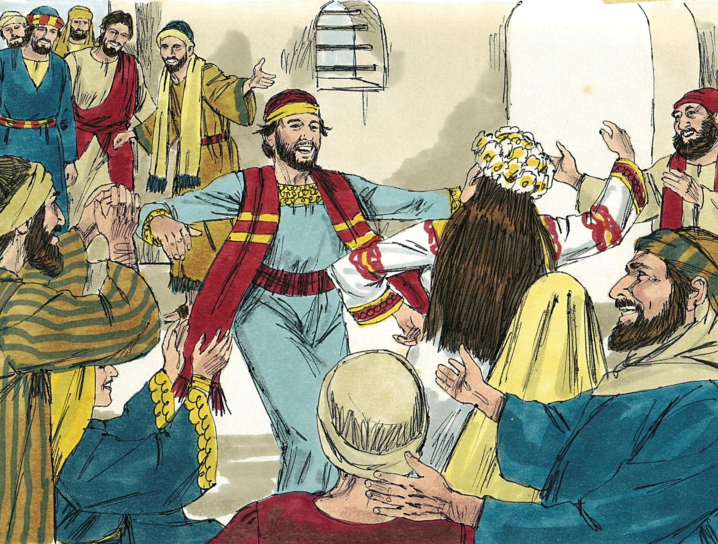


Unità 5: Dio diventa uomo in Cristo
Estudio 16:
“Gesù comincia il suo ministero pubblico” (Giovanni 2:1-25)
21 gennaio 2014
Iglesia Bíblica Bautista de Aguadilla
La Biblia Libro por Libro, CBP®

Slide 2
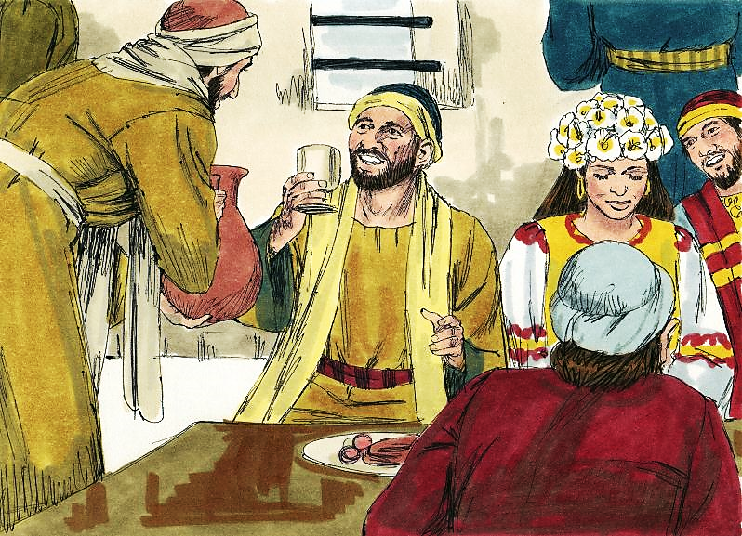
Contesto
Giovanni
  2:1-25
Testo fondamentale:
  2:1-12

Slide 3
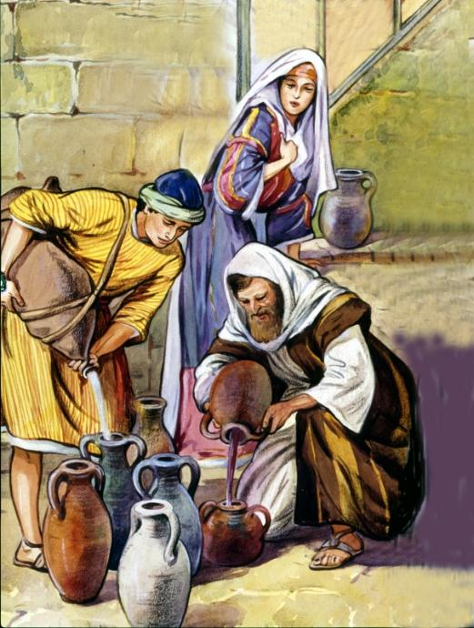
Testo chave
“Sua madre disse ai servitori: «Fate tutto quel che vi dirà». (Giovanni 2.5, NVR)

Slide 4
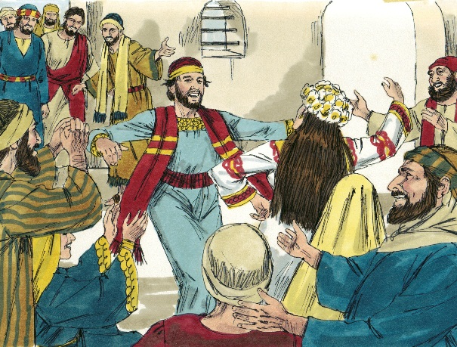
Abbozzo dello Studio
Non è arrivata l’ora di Gesù (Giovanni 2:1-4)
Potere sugli elementi (Giovanni 2:5-10)
La gloria manifestata (Giovanni 2:11-12)

Slide 5
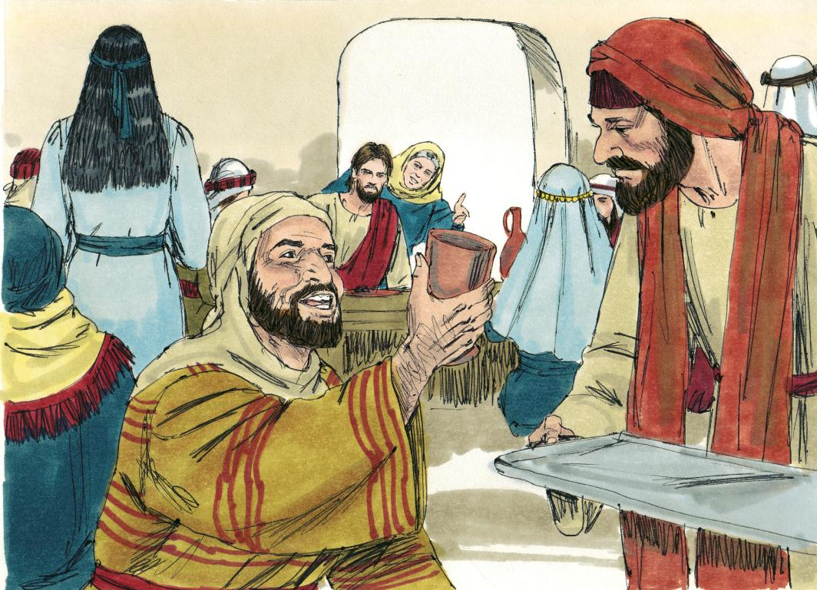
Non è arrivata l’ora di Gesù (Giovanni 2:1-4)
5

Slide 6
Non è arrivata l’ora di Gesù (Giovanni 2:1-4)
“Tre giorni dopo, ci fu una festa nuziale in Cana di Galilea, e c'era la madre di Gesù. 2 E Gesù pure fu invitato con i suoi discepoli alle nozze. Venuto a mancare il vino, la madre di Gesù gli disse: «Non hanno più vino». Gesù le disse: «Che c'è fra me e te, o donna? L'ora mia non è ancora venuta».”
6

Slide 7
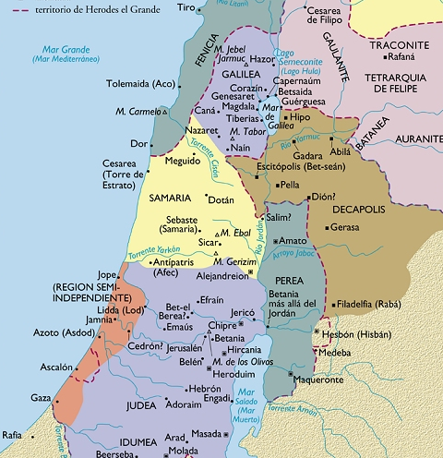
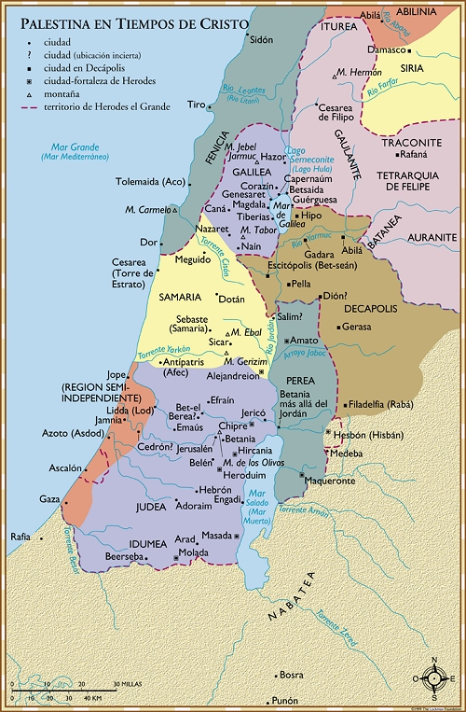

Slide 8
Non è arrivata l’ora di Gesù (Giovanni 2:1-4)
Conversazione colla sua madre (2:3–5).
  Sembra che Maria era presente per esser della famiglia o buona amica dei sposi.
  Dio usò come strumento la relazione che Maria aveva coi sposi, perché Cristo fosse invitato, propiziando così la scena per questo primo segno.
  Supponiamo che Maria aveva da fare con la direzionede le attività, quindi ha informato a Gesù della mancanza di vino. (Platt)
8

Slide 9
Non è arrivata l’ora di Gesù (Giovanni 2:1-4)
Non sappiamo con che obbiettivo si è avvicinata al suo figlo per dargli l’informa’zione.
  Lui non era oriundo di Cana, perciò, non si aspettarebbe che sapesse dove comprare più vino.
  Esiste la posibilità di che lei aspettase un miracolo.
  Sarebbe che voleva che Gesù cominciasse a manifestare la sua vera natura? (Platt)
9

Slide 10
Non è arrivata l’ora di Gesù (Giovanni 2:1-4)
Due risposte del Signore (2:4):
  “Che c’è fra me e te, o donna?” L’espressione si trova in varie altri parti della Bibbia e il suo senso esatto dipende dal contesto.
  Né la domanda né il termine “donna” esprimono mancanza di rispetto, anche se nella lingua (almeno in spagnolo) sembra di essere così.
  Lui voleva comunicare che già non era limitato al orario o piano familiare diretto per sua madre.
  Con tutta la tenerezza possibile, gli ha fatto vedere che doveva obbedire altri ordini. (Platt)
10

Slide 11
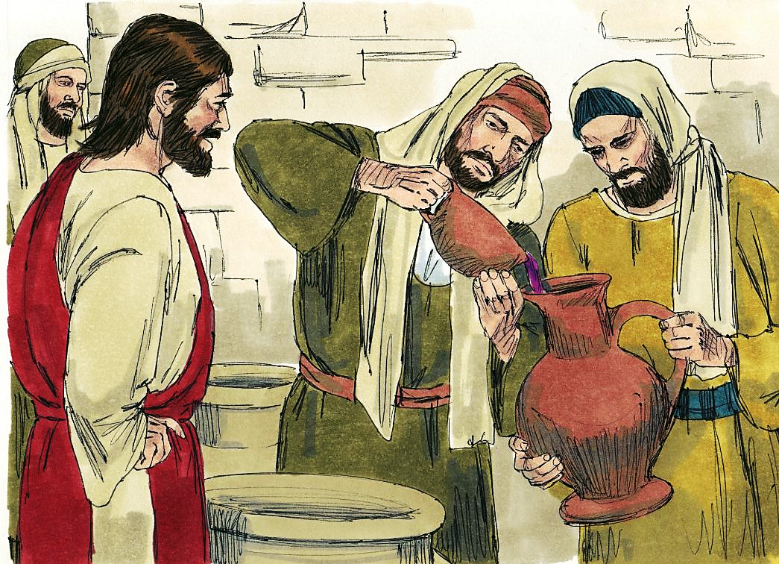
Potere sugli elementi (Giovanni 2:5-10)
11

Slide 12
Potere sugli elementi (Giovanni 2:5-10)
“Sua madre disse ai servitori: «Fate tutto quel che vi dirà». C'erano là sei recipienti di pietra, del tipo adoperato per la purificazione dei Giudei, i quali contenevano ciascuno due o tre misure. Gesù disse loro: «Riempite d'acqua i recipienti». Ed essi li riempirono fino all'orlo. Poi disse loro: «Adesso attingete e portatene al maestro di tavola». Ed essi gliene portarono.
12

Slide 13
Potere sugli elementi (Giovanni 2:5-10)
“... Quando il maestro di tavola ebbe assaggiato l'acqua che era diventata vino (egli non ne conosceva la provenienza, ma la sapevano bene i servitori che avevano attinto l'acqua), chiamò lo sposo e gli disse:«Ognuno serve prima il vino buono; e quando si è bevuto abbondantemente, il meno buono; tu, invece, hai tenuto il vino buono fino ad ora».”
13

Slide 14
Potere sugli elementi (Giovanni 2:5-10)
Maria si indirizza ai servienti e gli ordina.
  Tale ordine indica almeno due cose:
    aveva certa responsabilità e autorità nella casa, la quale i servientie riconoscevano e,
    Nonostante l’apparente negativa di Gesù, lei aspettava che finalmente lui farebbe qualcosa pero risolvere la mancanza di vino.
A quelli che servevano […] se traduce “ai servienti” (diakonos¹²⁴⁹).
  “diacono” è la translitterazione di questo vocabolo.
14

Slide 15
Potere sugli elementi (Giovanni 2:5-10)
A quelli che servevano […] se traduce “ai servienti” (diakonos¹²⁴⁹).
  Normalmente si riferisce a colui che serveva la tavola o che realizzava un’altro lavoro umile nella casa.
  Raymond Brown, un cattòlico romano, ha ragione quando rifiuta il concetto di alcuni scrittori cattòlici che praticamente attribuiscono il miracolo a Maria, indicando che fu lei la che spinse Gesù ad avanzare il momento di realizzare miracoli. (Bartley)
15

Slide 16
Potere sugli elementi (Giovanni 2:5-10)
Le sei concate erano per la purificazione, secondo un rito ebreo (vv.6-7).
  Non era assunto di igiene, se non una costume rituale che le autorità ebree esigevano prima di mangiare.
  In ogni concata ci stavano due o tre misure.
  Una misura (metretes³³⁵⁵) era equivalente a como 30 litri, così che in ongi concata ci starebbero come 60 a 90 litri. Questo numero multiplicato per sei darebbe fra 400 e 500 litri. (Bartley)
16

Slide 17
Potere sugli elementi (Giovanni 2:5-10)
Ed essi li riempirono fino all'orlo.
  Un’annotazione importante.
  Non c’era luogo per aggiungere un’altra sostanza.
  Nel momento di realizzare il miracolo, le concate contenevano solamente acqua. (Bartley)
17

Slide 18
Potere sugli elementi (Giovanni 2:5-10)
Il verbo portatene (v. 8), insiem col avverbio adesso.
  Comando con enfasi in un’obbedienza immediata.
18

Slide 19
Potere sugli elementi (Giovanni 2:5-10)
Incaricato del banchetto è lett. “il principale della sala di festa”, un termine usato nel NT solo qui e nel v. 9.
  Alcuni suggeriscono che tratta di un serviente che avrebbe il dovere di provare il cibo e la bevanda prima di offrirle agli altri.
  Alcuni opinano che si riferisce a uno dei ospiti scelto per presiedere nel banchetto, secondo la costume dei grechi e i romani. (Bartley)
19

Slide 20
Potere sugli elementi (Giovanni 2:5-10)
Quando si è realizzato il miracolo?
  Il testo non chiarifica il momento preciso, ma si implica che fu un atto instantaneo.
  Comunque, il miracolo rivela la super-abbondanza delle provisioni di Cristo per i suoi.
  L’incaricato non sapeva da dove veniva l’acqua fatta vino, ma sì aveva sapore di molto buona qualità. I sirvienti sì sapevano, ma avevano ritenuto il segreto. (Bartley)
20

Slide 21
Potere sugli elementi (Giovanni 2:5-10)
L’incaricato, sorpreso per il sapore buono del vino, spiega la costume delle feste (v. 10)
  e quando si è bevuto abbondantemente traduce un verbo (methuo³¹⁸⁴) che significa “si abbiano ubriacato” o “siano intossicato bene”, incapace di distinguere tra il vino buono e il “peggiore” .
  Il vino buono indica l’eccellente qualità del acqua fatta vino e motivando la sorpresa espressa.
21

Slide 22
Potere sugli elementi (Giovanni 2:5-10)
L’incaricato, sorpreso per il sapore buono del vino, spiega la costume delle feste,(v. 10)
  L’indicazione è che il gruppo non aveva bevuto così fino a quello momento come per non distinguere il vino buono.
  Ciò che Cristo provede è sempre megliore di quello che offre il mondo. (Bartley)
22

Slide 23
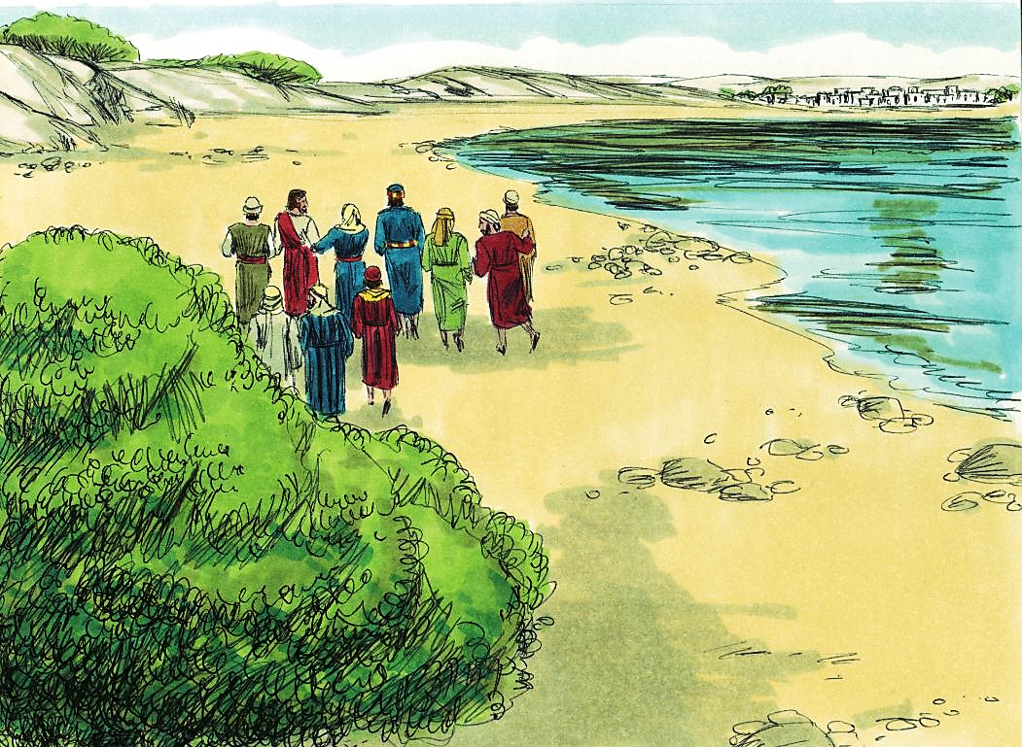
La gloria manifestata (Giovanni 2:11-12)
23

Slide 24
La gloria manifestata (Giovanni 2:11-12)
“Gesù fece questo primo dei suoi segni miracolosi in Cana di Galilea, e manifestò la sua gloria, e i suoi discepoli credettero in lui. Dopo questo, scese a Capernaum egli con sua madre, con i suoi fratelli e i suoi discepoli, e rimasero là alcuni giorni.”
24

Slide 25
La gloria manifestata (Giovanni 2:11-12)
L’episodio si conclude sottolineando il fatto di che questo era il principio dei segni (11).
  Che Giovanni usa la parola segni, mentre che i Vangelli sinottici preferiscono parlare di meraviglie e opere poderosi.
  Un segno sempre appunta verso alcuna verità più profonda che la trascende.
  I seguaci di Gesù hanno visto nei segni più che gli osservatori generali .(Carson)
25

Slide 26
La gloria manifestata (Giovanni 2:11-12)
L’episodio si conclude sottolineando il fatto di che questo era il principio dei segni(11).
  I cristiani non sono stati lenti in vedere il contrasto fra l’acqua insipida della vecchia vita e e la richezza della nuova vita in Cristo.
  Abbiamo bisogno di fede per discernere la gloria. (Carson)
26

Slide 27
La gloria manifestata (Giovanni 2:11-12)
scese a Capernaum (v.12)
  Dagli elevazioni di Nazareth, Gesù, sua madre Maria, suoi fratelli (Giacomo, Giuseppe, Giuda e Simon; Mr. 6:3), i suoi discepoli scesero alle pianure nella riviera del lago, fino ad arrivare a Capernaum.
  Due dei discepolio vivevano qui: Giovanni e Giacomo, i figli di Zebedeo e Salome. (Hendriksen)
27

Slide 28
La gloria manifestata (Giovanni 2:11-12)
Scese a Capernaum (v.12)
  Non è, dunque, di meravigliarsi che il Signore facesse una visita a questo luogo prima di proseguire il suo viaggio verso Gerusalemme.
  L’ultima claosola del versetto 12, e rimasero là alcuni giorni, muy difícilmente può significare che la famiglia si è sgomberata a Capernaum in quest’epoca. (Hendriksen)
28

Slide 29
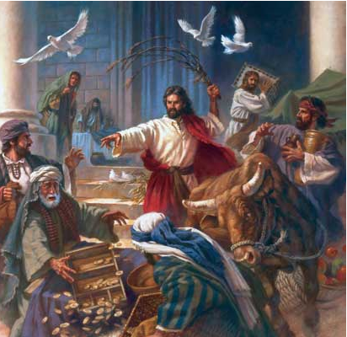
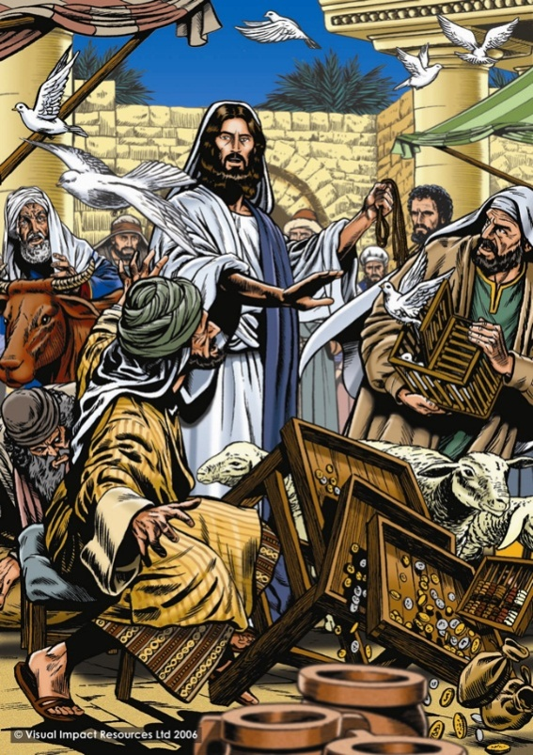
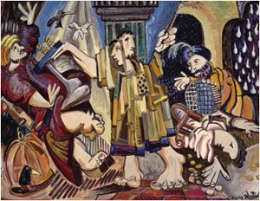
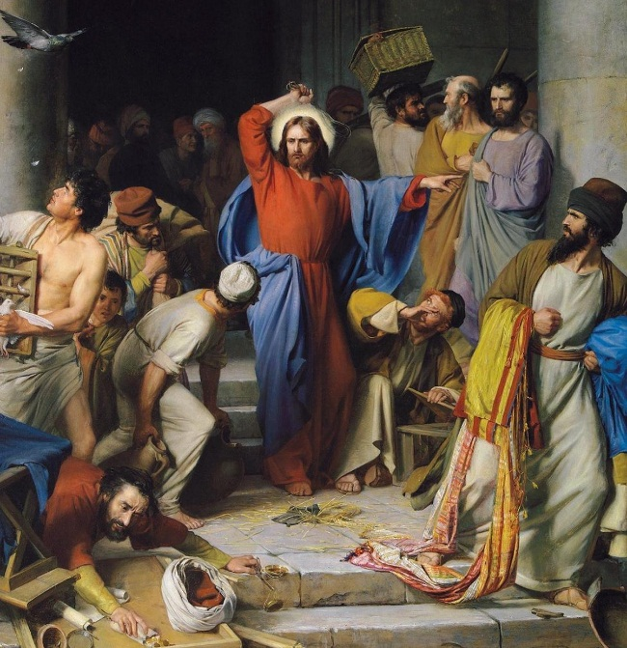
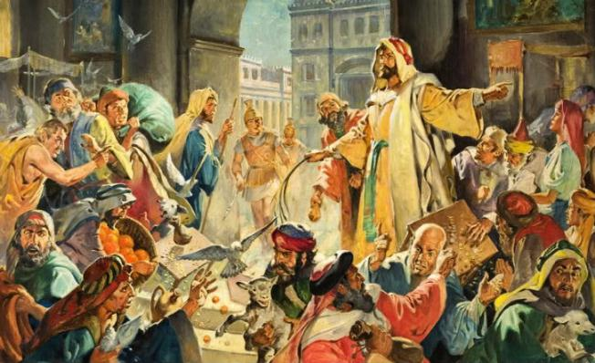
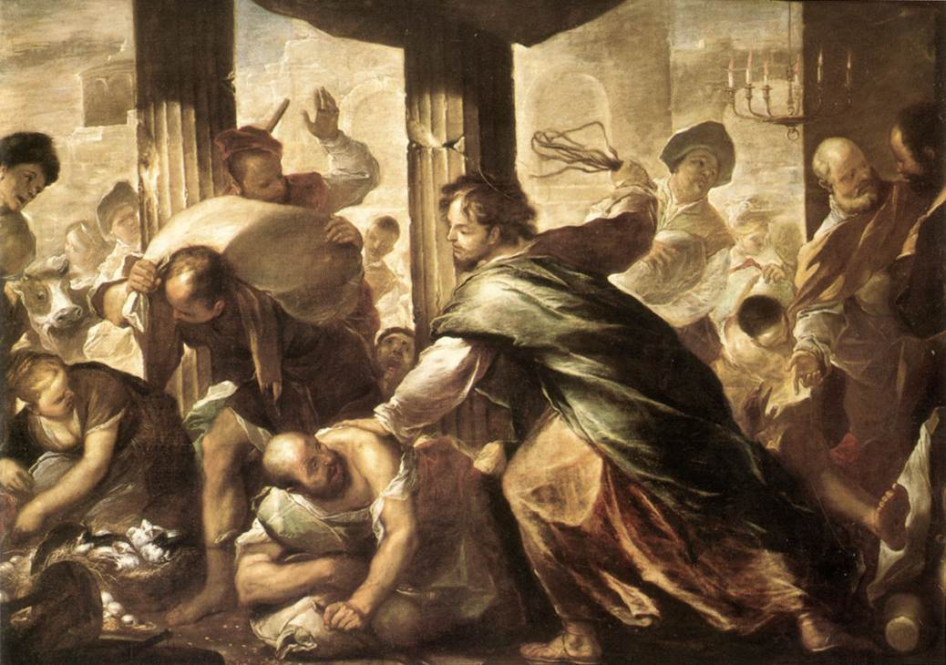
Purificazione del Tempio (Giovanni 2:13-22)
29

Slide 30
Purificazione del Tempio (Giovanni 2:13-22)
La Pasqua dei Giudei era vicina e Gesù salì a Gerusalemme. Trovò nel tempio quelli che vendevano buoi, pecore, colombi, e i cambiavalute seduti. Fatta una sferza di cordicelle, scacciò tutti fuori dal tempio, pecore e buoi; sparpagliò il denaro dei cambiavalute, rovesciò le tavole, e a quelli che vendevano i colombi disse: «Portate via di qui queste cose; smettete di fare della casa del Padre mio una casa di mercato». E i suoi discepoli si ricordarono che sta scritto:
«Lo zelo per la tua casa mi consuma».

Slide 31
Purificazione del Tempio (Giovanni 2:13-22)
I Giudei allora presero a dirgli: «Quale segno miracoloso ci mostri per fare queste cose?» 19 Gesù rispose loro: «Distruggete questo tempio, e in tre giorni lo farò risorgere!» 20 Allora i Giudei dissero: «Quarantasei anni è durata la costruzione di questo tempio e tu lo faresti risorgere in tre giorni?» 21 Ma egli parlava del tempio del suo corpo. 22 Quando dunque fu risorto dai morti, i suoi discepoli si ricordarono che egli aveva detto questo; e credettero alla Scrittura e alla parola che Gesù aveva detta.
(Giovanni 2.13-22)

Slide 32
Purificazione del Tempio (Giovanni 2:13-22)
«Portate via di qui queste cose; smettete di fare della casa del Padre mio una casa di mercato».
Gli ebrei avevano fatto il tempio in un mercato lucroso. Si approfittavano dai pellegrini che andavano là per rendere i sacrifici della Pasqua. Ma Dio non ha voluto mai che questo diventasse così

Slide 33
Purificazione del Tempio (Giovanni 2:13-22)
«Quale segno miracoloso ci mostri per fare queste cose?»
I capi ebrei volevano una giustificazione per l’atto di Gesù. Per loro, Gesù non aveva l’autorità per fare ciò che aveva fatto.
Ma sappiamo che Gesù, essendo Dio, ha tutta l’autorità per stabilire come si faranno le cose nella sua casa.

Slide 34
Purificazione del Tempio (Giovanni 2:13-22)
Quando dunque fu risorto dai morti, i suoi discepoli si ricordarono che egli aveva detto questo; e credettero alla Scrittura e alla parola che Gesù aveva detta.
C’era un “Tempio” più importante: il corpo di Gesù, che risorgerebbe dopo.
Dobbiamo ricordare anche di non fare della Chiesa di Dio una casa di mercato.

Slide 35
Aplicazioni
Gesù non si è isolato della società; la nostra sfida è influire la società che vive di accordo ai valori del mondo.
Dio vuole fare mutamenti nelle nostre vite; aspetta che gli lasciamo attuare.
La vita del credente si centra in Cristo, non nel io.

Slide 36
Bibliografía
  Bartley, James et al. Comentario bı́blico mundo hispano: Juan. 1. ed. El Paso, TX: Editorial Mundo Hispano, 2004.
  Carson, D.A. et al. Nuevo comentario Bı́blico: Siglo veintiuno. electronic ed. Miami: Sociedades Bı́blicas Unidas, 2000.
Douglas, J.D. Nuevo Diccionario Biblico : Primera Edicion. Miami: Sociedades Bı́blicas Unidas, 2000.
  Hendriksen, William. Comentario al Nuevo Testamento: El Evangelio según San Juan. Grand Rapids, MI: Libros Desafío, 1981.
Lockward, Alfonso. Nuevo Diccionario De La Biblia. Miami: Editorial Unilit, 2003.
Nelson, Wilton M. y Juan Rojas Mayo, Nelson Nuevo Diccionario Ilustrado De La Biblia, electronic ed. Nashville: Editorial Caribe, 2000, c1998.
Palau, Luis. Comentario bı́blico del continente nuevo: San Juan I. Miami, FL: Editorial Unilit, 1991.
  Platt, Alberto T. Estudios Bı́blicos ELA: Para que creáis (Juan). Puebla, Pue., México: Ediciones Las Américas, A. C., 1995.
Stanton, Ted O., et al, eds. El Expositor Bíblico: La Biblia, Libro por Libro, Maestros de jóvenes y Adultos, Volumen 7. 3ra Ed. El Paso, Texas: Casa Bautista de Publicaciones, 2001, c1997. 119-125.
Vine, W.E. Vine Diccionario Expositivo De Palabras Del Antiguo Y Del Nuevo Testamento Exhaustivo, electronic ed. Nashville: Editorial Caribe, 2000, c1999.
http://www.dsmedia.org/resources/illustrations/sweet-publishing/ (imágenes).
http://st-takla.org/Gallery/Bible/Illustrations/Bible-Slides/OT/Hosea.html
36
Notes:
36

Slide 37
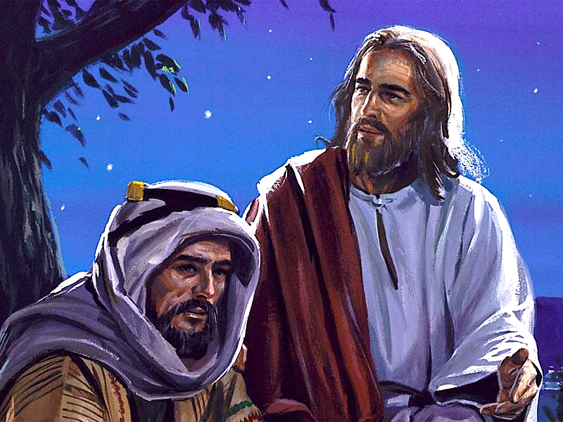
Prossimo Studio (Libro 7)
Unità 6: Cominciando in Galilea
Studio 17: “È necesario nascere di nuovo”
(Giovanni 3:1-36) 28 gennaio 2014

Slide 38


